Slide 1
1
1
5
مراجعة
الدرس 20
الدرس 19
الدرس 18
الدرس 17

Slide 2






أيقونات توجيهية
توجيهات الأستاذ(ة)
تعيين تلميذ للإجابة
المرور بين الصفوف
عرض فيديو
المرور للشريحة الموالية بعد عرض الفيديو.
العمل في ثنائيات

Slide 3
برمجة الأسبوع الخامس
(ة)خاص بالأستاذ
الدرس 18
الدرس 17
الدرس 1
التموضع في المكان (2)
التموضع في المكان (1)
فصل الملايين: قراءة وكتابة
الدرس 20
الدرس 19
موضعة أشياء على عقد شبكة
موضعة أشياء على خانات شبكة
مراجعة
مُراجَعَةُ دُروسِ الْأُسْبوعِ الخامس

Slide 4
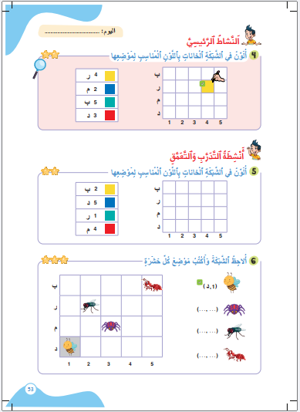
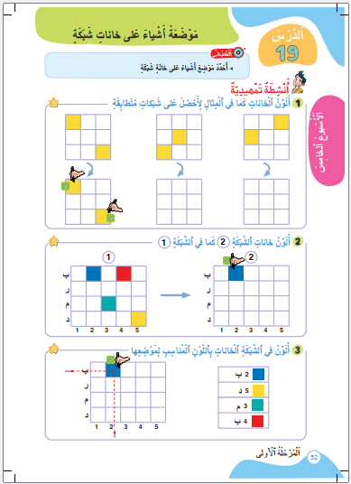
درس اليوم
(ة)خاص بالأستاذ
موضعة أشياء على خانات شبكة

Slide 5



(ة)خاص بالأستاذ
مراحل الدرس
1
افتتاح الدرس
1
12
1
2
5
نمذجة
1
ممارسة موجهة
3
20
1
ممارسة مستقلة
4
1
اختتام الدرس
5

Slide 6
(ة)خاص بالأستاذ
عند نهاية الدرس
على الأقل 80% من المتعلمين سيكونون قادرين على:
تحديد موضع أشياء على خانة شبكة

Slide 7


مرحباً بكم في درس جديد مع مجد وندى

Slide 8

(ة)خاص بالأستاذ
افتتاح الدرس
1
تصحيح الواجبات المنزلية
تفكيك العددين 9 و 10
أنشطة تمهيدية

Slide 9
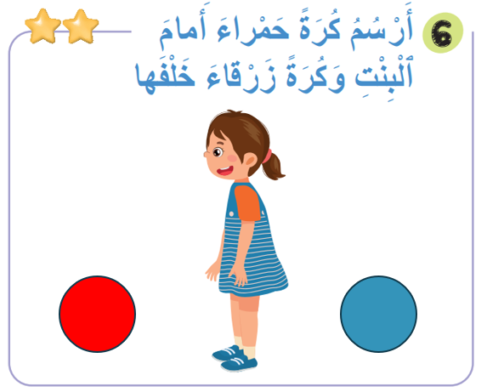
خذوا كراساتكم ، صححوا النشاط رقم 6 الصفحة 51

Slide 10
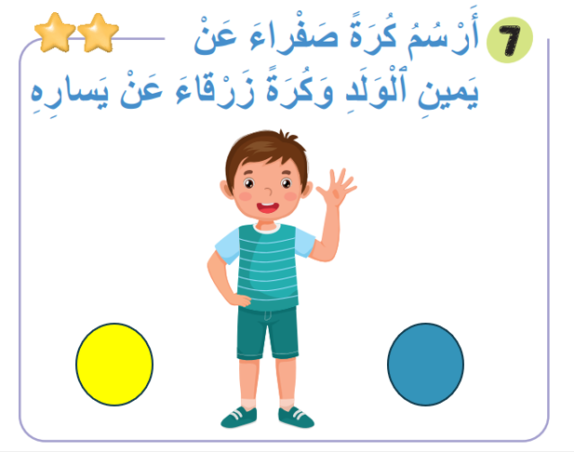
صححوا النشاط رقم 7 الصفحة 51

Slide 11
(ة)خاص بالأستاذ
افتتاح الدرس
1
تصحيح الواجبات المنزلية
تفكيك العددين 9 و10
أنشطة تمهيدية

Slide 12


خذوا ألواحكم. سنكمل تفكيك العدد ين 9 و10

Slide 13
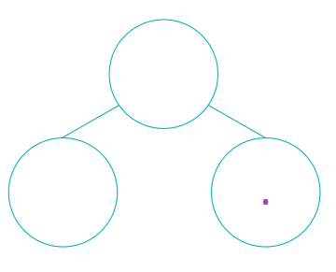
العدد 9 هو 1 وماذا؟ اكتبوا العدد الناقص على الألواح.
9
1

Slide 14
ارفعوا الألواح

Slide 15
صححوا : العدد 9 هو 1 و8 .
9
1
8

Slide 16
العدد 10 هو 0 و ماذا؟ اكتبوا العدد الناقص على الألواح.
10
0

Slide 17
ارفعوا الألواح

Slide 18
صححوا : العدد 10 هو 0 و10 .
10
0
10

Slide 19
(ة)خاص بالأستاذ
افتتاح الدرس
1
تصحيح الواجبات المنزلية
تفكيك العددين 9 و10
أنشطة تمهيدية

Slide 20
خذوا ألواحكم.

Slide 21
انتبهوا. هذه شبكة تربيعية،
شَبَكَةٌ تَرْبيعِيَةٌ

Slide 22
تتكون الشبكة من أشرطة عمودية ، تسمى أعمدة. ولكل عمود رقم: 1، 2، 3، 4، 5.
لدينا 5 أعمدة
عَمودٌ
1
2
3
4
5

Slide 23
وتتكون الشبكة كذلك من أشرطة أفقية ، تسمى أسطر. نسمي كل سطر بحرف يميزه : د، م، ر، ب
سَطْرٌ
ب
ر
م
د
1
2
3
4
5

Slide 24
اكتبوا على الألواح عدد الأعمدة في هذه الشبكة

Slide 25
ارفعوا الألواح

Slide 26
صححوا : عدد الأعمدة في هذه الشبكة هو 4 . من يمر إلى السبورة ليقول رقم كل عمود؟
1
2
3
4

Slide 27

من يقوم إلى السبورة ليحدد العمود رقم 3 على هذه الشبكة
1
2
3
4

Slide 28
نصحح : هذا هو العمود رقم 3
1
2
3
4

Slide 29
اكتبوا على الألواح عدد الأسطر في هذه الشبكة

Slide 30
ارفعوا الألواح

Slide 31
صححوا : عدد الأسطر في هذه الشبكة هو3 . نسمي كل سطر بحرف يميزه
من يقوم إلى السبورة ليقرأ حرف كل سطر ؟
ر
م
د

Slide 32
من يقوم إلى السبورة ليحدد السطر (م) ؟
ر
م
د

Slide 33
نصحح : هذا هو السطر (م)
ر
م
د

Slide 34
(ة)خاص بالأستاذ
نمذجة
2
تحديد موضع خانات على شبكة تربيعية

Slide 35


انتبهوا الآن ، سنتعلم مع ندى و مجد كيف نحدد موضع خانات على شبكة تربيعية

Slide 36
(ة)خاص بالأستاذ
ممارسة موجهة
3
النشاط 1
النشاط 2
النشاط 3

Slide 37
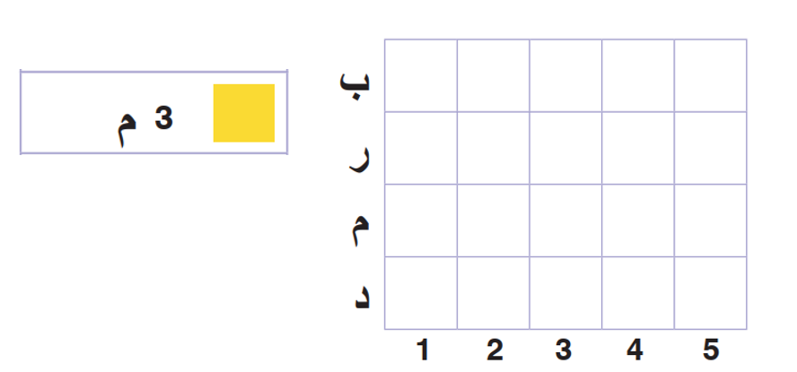
انتبهوا ، نريد تحديد موضع هذه الخانة على الشبكة. سننجز النشاط خُطْوَةً خطوة.

Slide 38
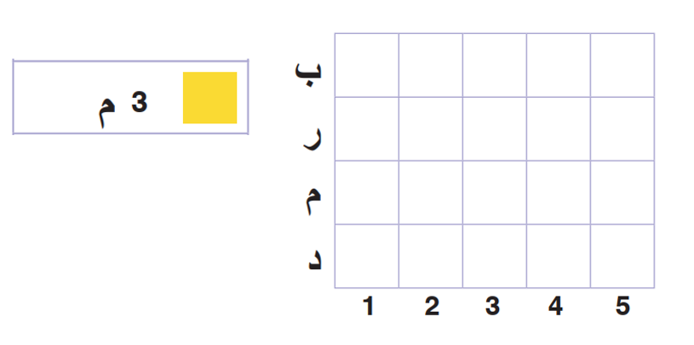


ماذا نفعل في الخطوة الأولى؟
ألون خانة التقاطع
3
أحدد السطر المناسب
2
أحدد العمود المناسب
1

Slide 39
اكتبوا على الألواح رقم العمود المناسب
ألون خانة التقاطع
3
أحدد السطر المناسب
2
أحدد العمود المناسب
1

Slide 40

ارفعوا الألواح

Slide 41
صححوا : موضع هذه الخانة هو 3 م . إذن العمود المناسب هو العمود رقم 3
ألون خانة التقاطع
3
أحدد السطر المناسب
2
أحدد العمود المناسب
1

Slide 42
ماذا نفعل في الخطوة الثانية؟
ألون خانة التقاطع
3
أحدد السطر المناسب
2
أحدد العمود المناسب
1

Slide 43
اكتبوا على الألواح حرف السطر المناسب
ألون خانة التقاطع
3
أحدد السطر المناسب
2
أحدد العمود المناسب
1

Slide 44
ارفعوا الألواح

Slide 45
صححوا : موضع الخانة هو 3 م. إذن حرف السطر المناسب هو : م
ألون خانة التقاطع
3
أحدد السطر المناسب
2
أحدد العمود المناسب
1

Slide 46
ماذا نفعل في الخطوة الثالثة؟
ألون خانة التقاطع
3
أحدد السطر المناسب
2
أحدد العمود المناسب
1

Slide 47
من يقوم إلى السبورة ليحدد خانة التقاطع ؟
ألون خانة التقاطع
3
أحدد السطر المناسب
2
أحدد العمود المناسب
1

Slide 48
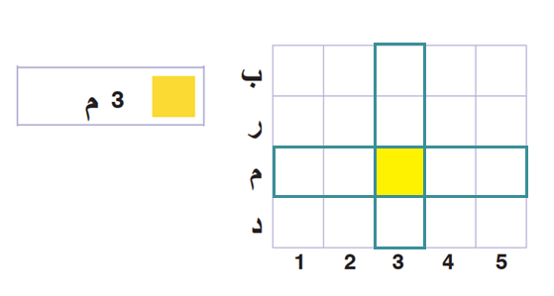
نصحح : هذه خانة تقاطع العمود رقم 3 والسطر (م) ،نلونها باللون الأصفر
ألون خانة التقاطع
3
أحدد السطر المناسب
2
أحدد العمود المناسب
1

Slide 49
(ة)خاص بالأستاذ
ممارسة موجهة
3
النشاط 1
النشاط 2
النشاط 3

Slide 50
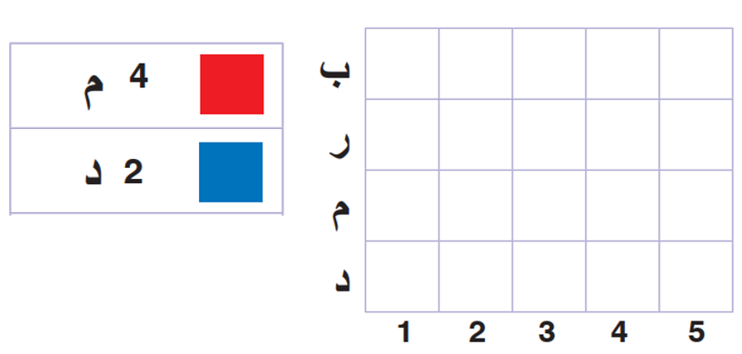
من يقوم إلى السبورة ليحدد موضع الخانة الحمراء باتباع نفس الخطوات ؟

Slide 51
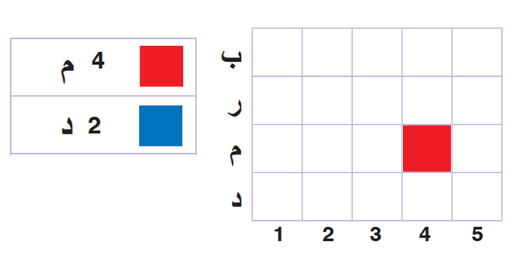
نصحح : موضع الخانة الحمراء هو تقاطع العمود 4 و السطر (م )

Slide 52
من يقوم إلى السبورة ليحدد موضع الخانة الزرقاء باتباع نفس الخطوات ؟

Slide 53
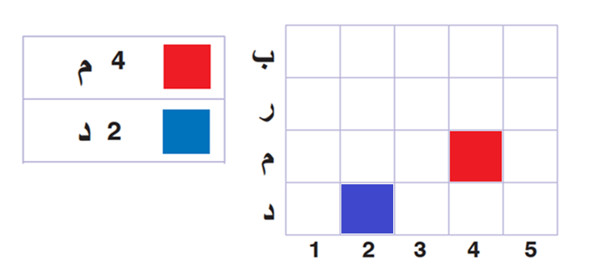
نصحح : موضع الخانة الزرقاء هو تقاطع العمود رقم 2 و السطر (د)

Slide 54
(ة)خاص بالأستاذ
ممارسة موجهة
3
النشاط 1
النشاط 2
النشاط 3

Slide 55
الآن خذوا كراساتكم الصفحة 53 سنطبق ما تعلمناه في النشاط رقم 4؛ سأشرح لكم التعليمة. انتظروا الانطلاقة.

Slide 56



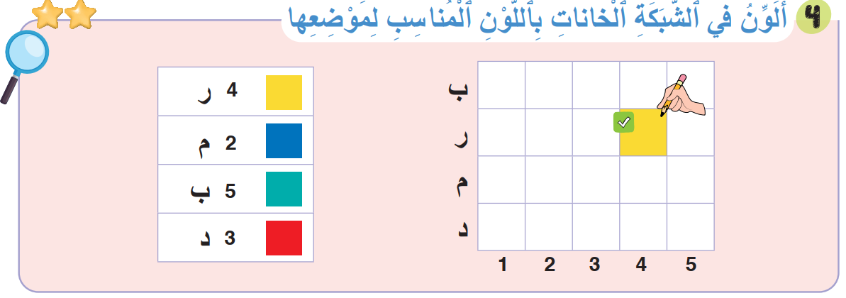
لديكم 7 دقائق للإنجاز؛ سأمر بين الصفوف لمساعدتكم؛
7

Slide 57

الآن ستشتغلون في ثنائيات كل واحد يقارن إنجازه مع إنجاز زميله، استعينوا ببطاقة التذكر

Slide 58
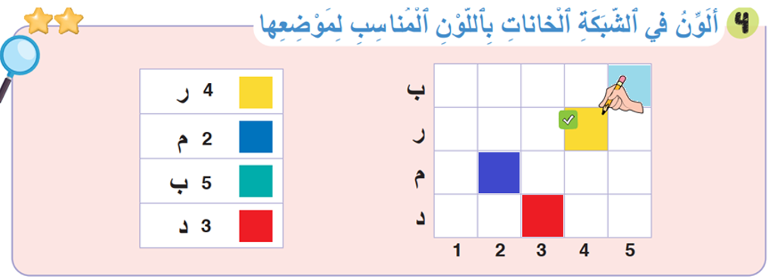
صححوا

Slide 59
(ة)خاص بالأستاذ
ممارسة مستقلة
4
أنجز بمفردي

Slide 60


الآن ستنجزون النشاط رقم 5 الصفحة 53.
سأمر بين الصفوف لمساعدتكم و مراقبة كراساتكم .
8

Slide 61
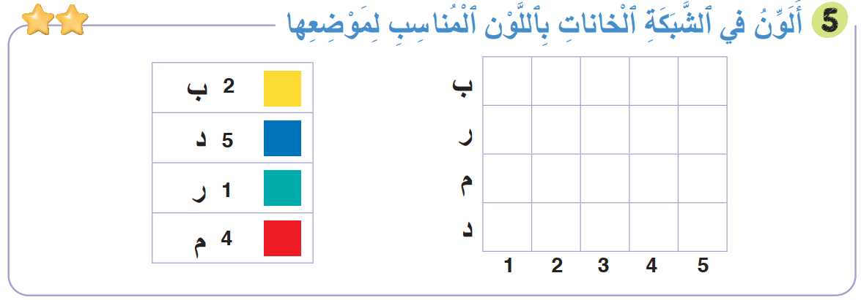
النشاط رقم 5

Slide 62
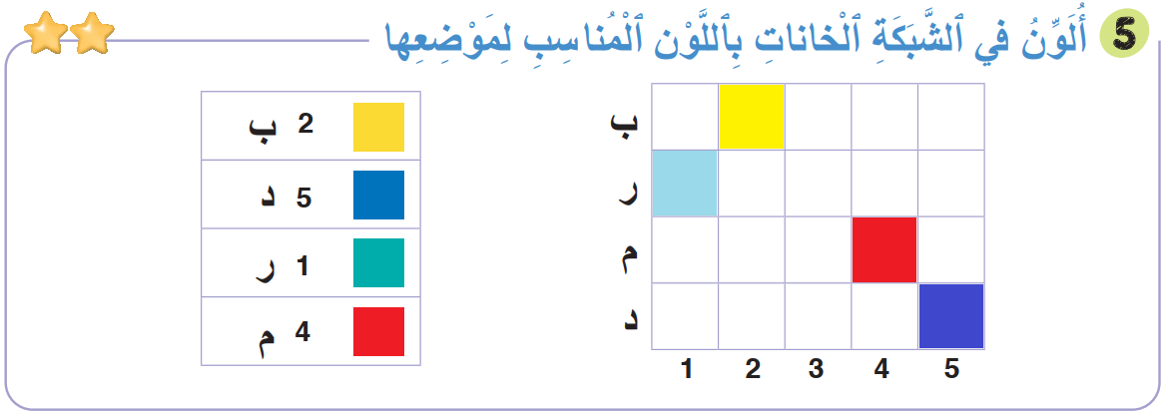
صححوا

Slide 63
(ة)خاص بالأستاذ
اختتام الدرس
5

Slide 64
انتبهوا جيدا! في المنزل، ستنجزون الأنشطة المتبقية على الصفحتين 52 و53

Slide 65
إلى اللقاء في الحصة القادمة.

Slide 66


(ة)خاص بالأستاذ
بناء على إنجازات المتعلمين خلال الممارسة المستقلة

